Slide 1


Compétences pour réussir
Calcul
Need French version of graphic, or translation of text on left

Slide 2

Commencez par une activité
Activité 1 Dépasse pas 101
Activité 2 Les mesures
correspondantes
Notes:
Choisissez l’une des activités dans la section « Calcul » du livret d’activités.

Slide 3


Calcul
Notes:
Demandez aux élèves : Quels sont les mots qui vous viennent à l’esprit lorsque vous entendez le mot « calcul »? Voici certaines des réponses possibles : nombres, compter, résoudre, mesurer, estimer, trier, tendances, additionner, soustraire, mathématiques.

Slide 4
Le calcul s’entend du fait de comprendre comment on utilise les mathématiques dans le monde réel et d’être en mesure de les appliquer pour prendre les meilleures décisions possibles. Il s’agit tout autant de réfléchir et de raisonner que de faire des calculs comme tels. La compétence du calcul signifie qu’on est en mesure d’interpréter des données, des graphiques et des diagrammes, et de traiter de l’information.
Notes:
Lisez la définition du calcul. Expliquez ce qui suit : Dans notre vie de tous les jours, ainsi qu’au travail, nous utilisons la compétence du calcul à de nombreuses fins.

Slide 5
Le calcul dans la vie de tous les jours
Calculer le nombre de minutes restantes avant l’arrivée de l’autobus.
Doubler les quantités dans une recette pour servir davantage d’invités.
S’assurer qu’on nous a rendu la monnaie exacte.
Prévoir des heures de rendez-vous.
Établir un budget et le respecter.
Gérer notre consommation
de calories et notre alimentation
en général.
Mesurer des doses de médicament.
Notes:
Rappeler aux élèves que la compétence du calcul s’entend de la capacité d’une personne d’appliquer la pensée et les aspects mathématiques dans un éventail de contextes, y compris des situations sociales et de la vie de tous les jours. Demandez à quelques élèves de donner des exemples de la manière dont ils ont utilisé la compétence du calcul aujourd’hui (ou récemment).

Slide 6
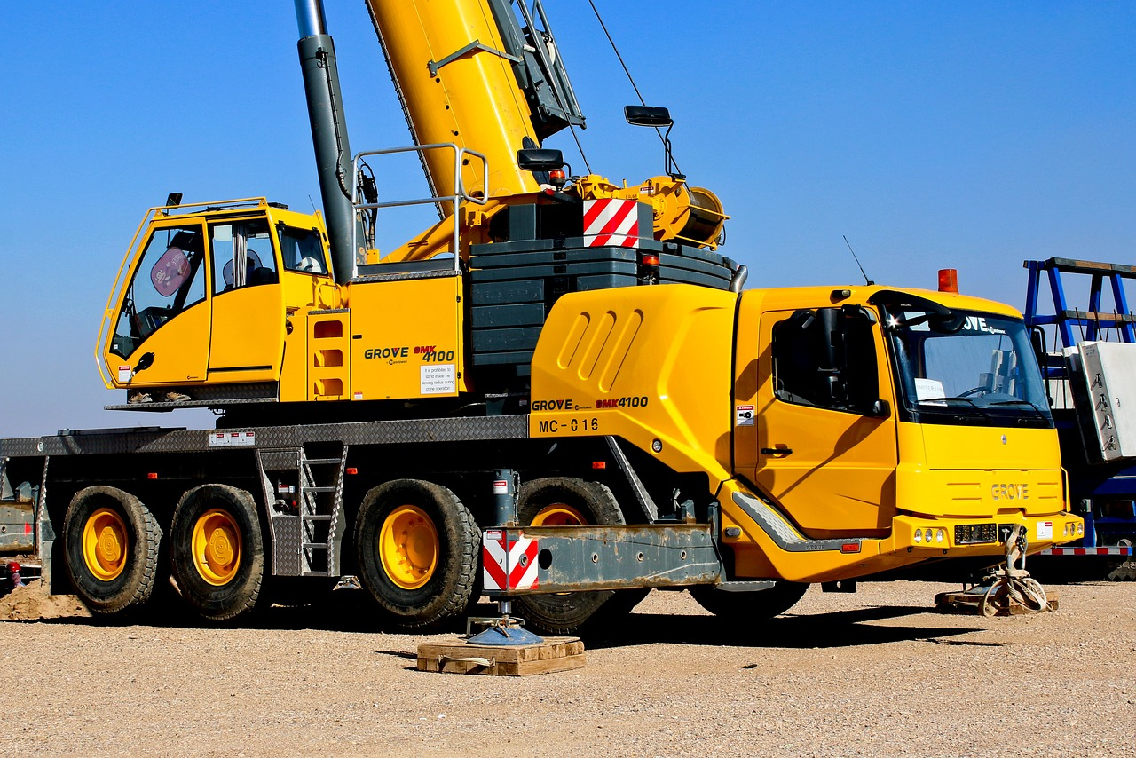
La compétence du calcul dans les métiers
Un mécanicien ou une mécanicienne d’équipement lourd analyse les relevés de pression, de puissance, de couple, de compression et d’énergie électrique afin d’évaluer l’équipement, d’effectuer l’entretien et de régler les problèmes. Quelles sont les autres situations dans lesquelles il ou elle pourrait utiliser la compétence du calcul sur son lieu de travail?
Notes:
Faites part de ces exemples aux élèves. Tentez d’obtenir deux à trois réponses par question.

Slide 7
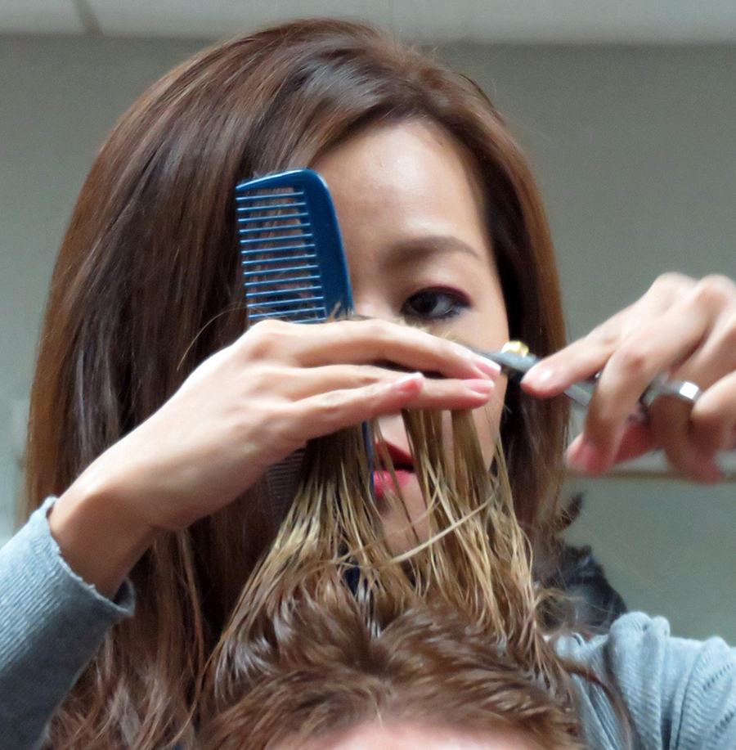
La compétence du calcul dans les métiers
Un coiffeur styliste ou une coiffeuse
styliste procède au rapprochement des commissions et des paiements reçus
de la part des propriétaires de salon et consigne ces renseignements financiers chaque mois. Quelles sont les autres situations dans lesquelles il ou elle pourrait utiliser la compétence du calcul sur son lieu de travail?
Notes:
Faites part de ces exemples aux élèves. Tentez d’obtenir deux à trois réponses par question.

Slide 8
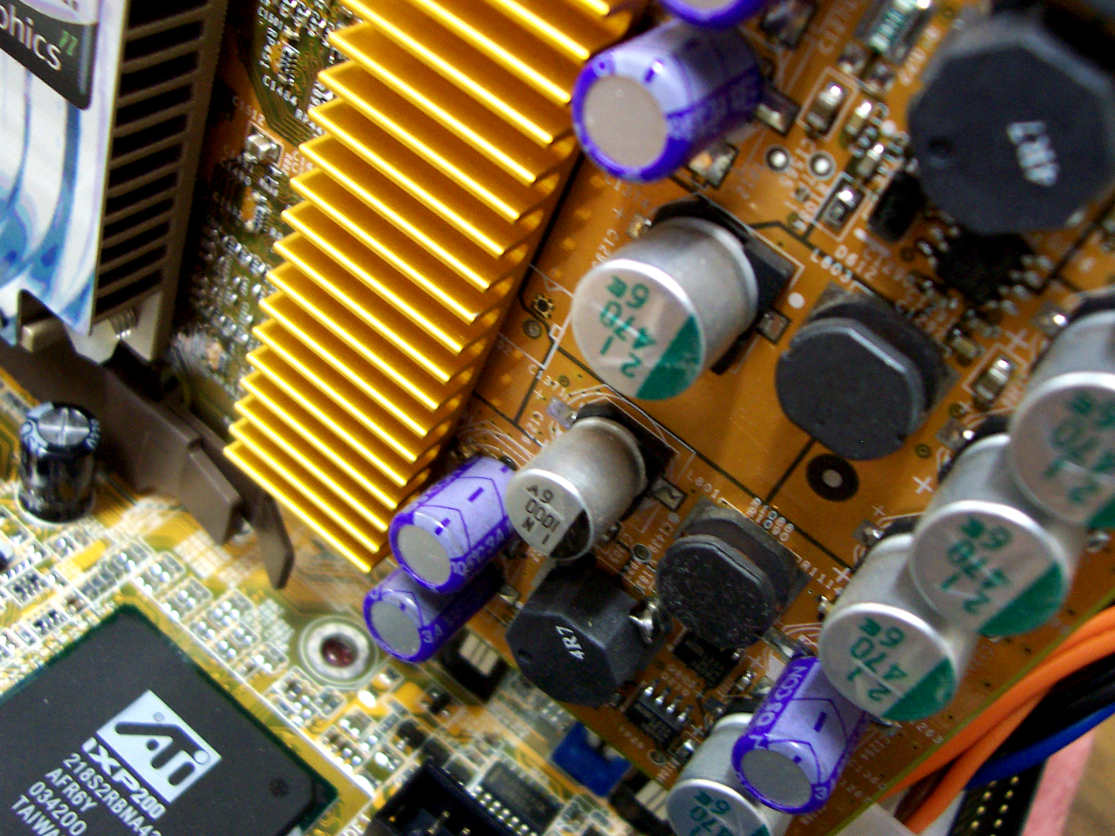
La compétence du calcul dans les métiers
Les monteurs d’appareils électroniques ou
monteuses d’appareils électroniques,
les finisseurs ou finisseuses, les inspecteurs
ou inspectrices de même que les essayeurs et essayeuses estiment le temps requis pour réaliser un travail donné afin de préparer des soumissions.
Ils ou elles fondent leur estimation sur leur expérience, la qualité de produit fabriqué et la main-d’œuvre requise. Quelles sont les autres situations dans lesquelles l’une de ces personnes de métier pourrait utiliser la compétence du calcul sur son lieu de travail?
Notes:
Faites part de ces exemples aux élèves. Tentez d’obtenir deux à trois réponses par question.

Slide 9
Estimation
Environ 60 %
des opérations mathématiques que les adultes font quotidiennement consistent en des estimations.
La capacité de faire des estimations est nécessaire dans la vie de tous les jours et au travail. Nous faisons des estimations sur toutes sortes de choses.
Pouvez-vous donner quelques exemples?
Notes:
Les estimations sont essentielles dans de nombreuses décisions prises au travail.

Slide 10
Estimation
Utilisez le plan de permis pour faire les estimations suivantes :
Quelle est la taille approximative de la salle de bains?
Environ combien de pieds de mur ont besoin de cloison sèche?
Quelle est la taille approximative du coin salon en pieds carrés?
Les nouveaux murs représenteront quel pourcentage du périmètre approximativement?
Dans le cadre d’un projet de construction, nombre de personnes de métier se servent de la compétence du calcul. Elles peuvent commencer par faire des estimations, puis faire des calculs avec des chiffres réels.
Notes:
Veuillez vous référer au << plan de permis >> dans l'annexe. Pour cet exercice, demandez aux élèves d’écrire leurs estimations sur une feuille de papier. Demandez ensuite à quelques élèves de faire part de leurs estimations. Discutez de la manière dont ils sont parvenus à ces estimations. Réponses : 1) 60 pi², soit environ 1/6 de l’espace total; 2) 78 pi² (21 + 22 + 6 + 10 + 3 + 6); 3) 227 pi²; 4) 60 %.

Slide 11

Des emplois enrichissants qui demandent de faire appel au calcul
Notes:
Pour faire carrière dans les métiers, il faut souvent posséder de solides compétences en calcul. Lorsque vous travaillez, vos compétences à cet égard peuvent vous aider à bien exécuter vos tâches, ou vous nuire, selon la mesure dans laquelle elles sont solides.

